Slide 1
리눅스활용실습
프로젝트 2

Slide 2
Contents
프로젝트 개요
프로젝트 설명
프로젝트 배점
프로젝트 채점 기준
제약사항
제출

Slide 3


프로젝트 개요
Mail box
리눅스 사용자들끼리 mail을 주고 받는 프로그램을 구현하자

Slide 4
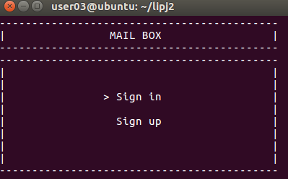
프로젝트 설명
초기화면
Sign in(로그인)
로그인 화면으로 이동
Sign up(회원가입)
회원가입 화면으로 이동
방향기 이용

Slide 5
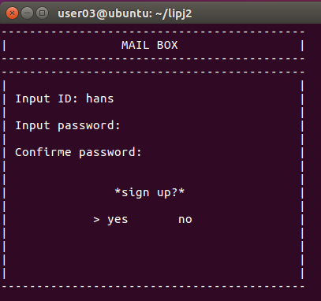
프로젝트 설명
Sign up
ID, password를 입력
ID는 중복 검사를 진행!
Password는 화면에 표시 x
Password 재확인을 통해 확인해야함(틀릴시 password재입력)
정보가 정확한지 확인
방향기 이용
Yes -> 초기화면으로 이동
No -> ID부터 다시 입력

Slide 6
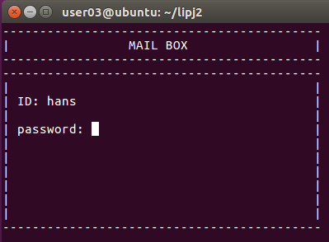
프로젝트 설명
Sign in
ID,password를 입력
ID 또는 password가 틀릴시 에러 문구와 ID부터 재입력
로그인 성공-> 메인 화면 이동

Slide 7
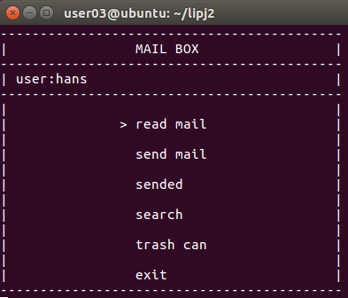
프로젝트 설명
메인 화면
상위 로그인한 ID출력
6가지의 작업을 수행한다.
Read mail
Send mail
Sended
Search
Trash
Exit
방향기 이용

Slide 8
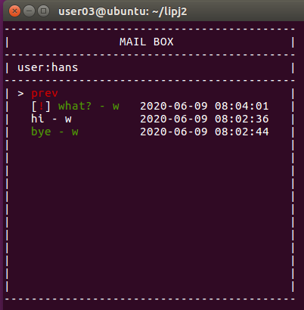
프로젝트 설명
Read mail
받은 메일을 표시한다.
맨 상위는 prev로 고정한다.
메일이 도착한 순서대로 출력한다.(보낸시간 순 출력)
형식(메일제목-보낸사람-보낸시간)
우선순위 중요메일 > 일반메일
방향기 이용, 스크롤 기능도 구현!
엔터(enter)입력시 메일 열람
읽지 않은 메일은 초록색, 읽은 메일은 흰색 표시
중요메일은 메일 제목 앞에 “[!]” 표시
키보드 “d”입력시 메일 삭제(휴지통으로 이동)

Slide 9
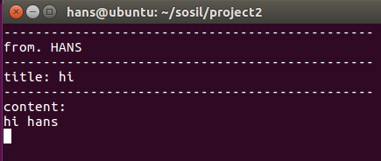
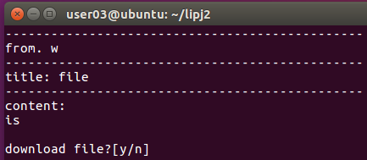
프로젝트 설명
Read mail
열람상태
보낸사람, 제목, 내용 출력
파일이 있는 경우
파일 다운로드 여부 확인
Y->파일을 계정 홈 디렉토리의 저장

Slide 10
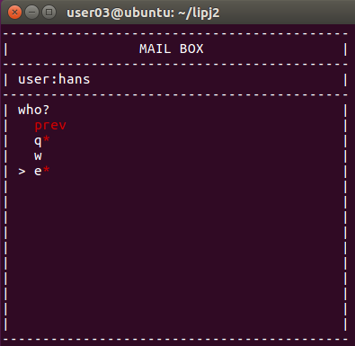
프로젝트 설명
send mail(1)
보낼 대상을 선택한다.
맨 상위는 prev로 고정한다.
가입한 순서대로 ID 출력한다.
방향기 이용, 스크롤 기능도 구현!
엔터(enter)입력시 메일 입력(send mail(2))으로 이동
S(select) 입력시 같이 메일 보낼 상대 추가 “*”로 표시

Slide 11
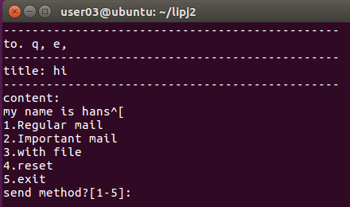
프로젝트 설명
send mail(2)
제목과 내용을 입력
to. 는 자동으로 입력
처음 커서는 title에 위치
title은 엔터(enter)입력시 content로 커서 이동
content에서 esc key입력시 확인 문구 출력
1.일반 메일
2.중요 메일
3.파일 첨부 메일(중요)
4.초기화
5.나가기

Slide 12
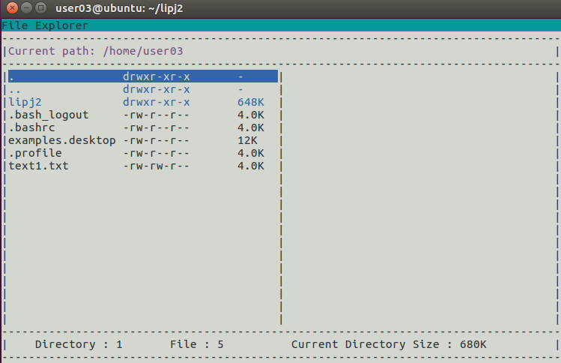
프로젝트 설명
send mail(3)
파일 첨부 메일
프로젝트1의 코드를 재사용
계정의 홈 디렉토리 기준
디렉토리를 제외한 파일에서 엔터 누를시 해당 파일과 메일 전송

Slide 13
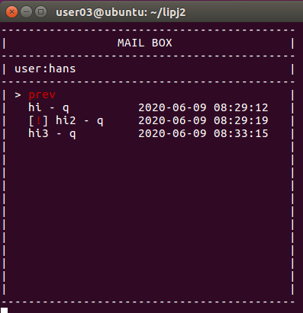
프로젝트 설명
sended
보낸 메일을 표시
맨 상위는 prev로 고정한다.
보낸 순서대로 메일 표시(우선순위x)
방향기 이용, 스크롤 기능도 구현!
엔터(enter)입력시 메일 열람

Slide 14
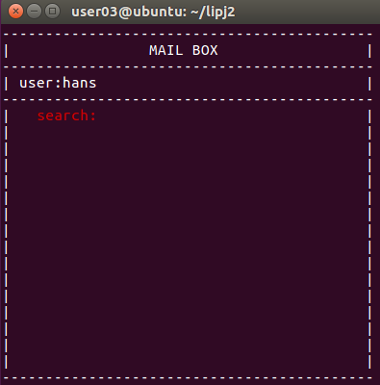
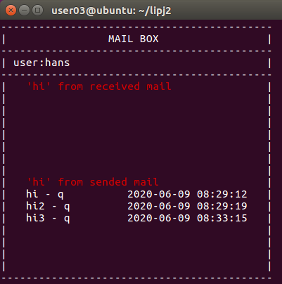
프로젝트 설명
search
메일 찾기
입력 문자가 들어간 메일 찾기(제목 or 내용)
보낸 메일
받은 메일

Slide 15
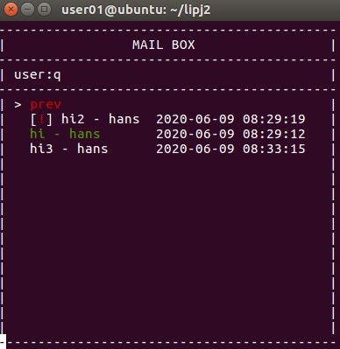
프로젝트 설명
trash can
삭제된 메일을 표시
맨 상위는 prev로 고정한다.
시간 순서대로 메일 표시(우선순위 O)
방향기 이용, 스크롤 기능도 구현!
엔터(enter)입력시 메일 열람
b(backup)키 입력시 read mail로 이동

Slide 16
프로젝트 배점[총 20점]
UI 출력[2점]
초기화면 [총 2점]
Sign in(1점)
Sign up(1점)
메인화면[총 14점]
Read mail(4점)
중요메일 표시 (1점)
메일 순차 정렬 (중요 메일 포함) (0.5점)
읽은 메일과 읽지 않은 메일 구분 (1점)
메일 삭제 기능 (0.5점)
Enter로 메일 열람 기능 및 파일 다운로드 여부확인 (1점)
Send mail(6.5점)
가입순서대로 ID출력 (0.5점)
여러 사람들한테 메일 보내기 ( 취소기능 포함) (1점)
편지 내용 쓰기 (조작법까지) (2점)
파일 첨부하여 편지 쓰기 (3점)
방향키, 엔터키[총 2점]
구현 된 기능 안에서 모두 방향키 엔터키 구현이 모두 완료 되어야함
방향키 및 엔터키 기능 (1점)
스크롤 예외 처리 (1점)
Sended (1점)
메일 순차 표기 및 메일 열람 (각 0.5점, 1점)
Search (1점)
입력 문자가 들어간 메일 찾기 (제목 or 내용) (1점)
Trash can (1.5점)
삭제된 메일의 순차적으로 표기 및 읽기(각 0.5점,1점)
메일 백업 기능 (0.5점)

Slide 17
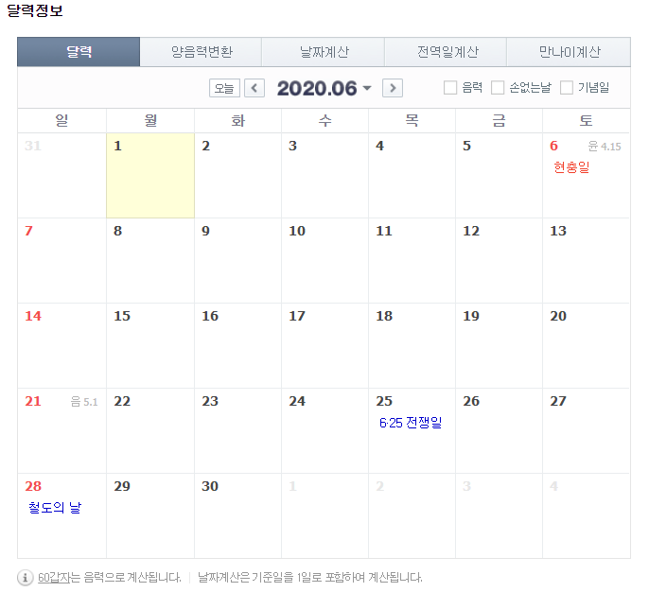
프로젝트 진행안
프로젝트2시작
프로젝트2(기능추가)
프로젝트2마감

Slide 18
프로젝트 채점 기준
프로젝트는 개인 프로젝트
채점 기준
가점 기준
프로젝트2 총 20점
완벽히 구현이 안 되더라도 기능이 작동하는 것이 있으면, 부분 점수 부여
감점 기준
프로젝트 미제출 시 0점, 제출했으나 시작이 안 되면 -5점
프로젝트 카피 했을 경우, -10점 (제공자 0점)
프로젝트 카피가 분명한데 카피 하지 않았다고 부정하는 경우, 둘 다 -10점
제출 형식에 맞게 제출하지 않을 경우, 기능 구현 여부 상관 없이 -2
※ 카피 체크에 관하여 매우 엄격하게 실시할 예정이므로, 본인 과제물 보안에 각별히 신경쓰길 바랍니다.
프로젝트 1개라도 미제출시에는 학점 A이상 받을 수 없음.

Slide 19
HINT
방향키 코드
^[[A 상
^[[B 하
^[[C 우
^[[D 좌
특정 키 1개만 입력 받기
read -n 1 key if[ key = 코드 ] then ...

Slide 20
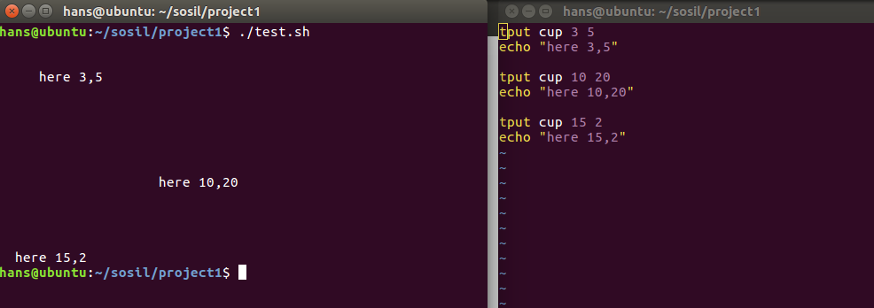
HINT
tput

Slide 21
제약사항
프로젝트는 반드시 Ubuntu 16.04와 Bash 쉘에서 수행 및 채점
외부 패키지를 설치하여 사용할 때는 조교에게 반드시 이메일로 문의
문의하지 않고 사용했을 경우, 감점이 될 수 있음.
최종 실행 파일은 1개로 만들 것
마감 시간에 업로드가 몰리기 때문에, 마감 시간 주변에 u-Campus가 느려질 수 있으니 여유 있게 제출할 것
제출 마감 시간 1분이라도 지난 후의 이메일 제출 등은 이유 불문 받지 않음.
학교 정보통신처의 서버 관련 공식 답변이 있을 경우에는, 예외 처리

Slide 22
제출
제출기한: 2020년 6월 24일 23시 59분
제출 장소 : https://klas.kw.ac.kr/ (강의종합정보 – 학습지원실 – 과제제출)
제출 형식
제목은 “학번_영문이니셜” 으로 올릴 것.
첨부 파일은 압축 후, “학번_영문이니셜.zip” 으로 올릴 것.
ex) 2019726001_HGD.zip
첨부 파일에 반드시 포함되어야 할 파일
쉘 스크립트 파일 예 : 2019726001_HGD.sh
체크 리스트 파일 예 : 2019726001_HGD.doc
유의 사항
제출 기한 엄수 (제출 기한 외의 추가적인 제출은 무조건 불허)
체크 리스트에 허위로 기재할 시에, 해당 프로젝트는 0점 처리
업로드 파일 형식은 위의 형식을 따를 것
수정 시에는 파일명 끝에 rev1, rev2, … 를 붙여서 올릴 것
ex) 2019726001_HGD_rev1.zip

